Slide 1
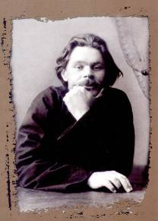
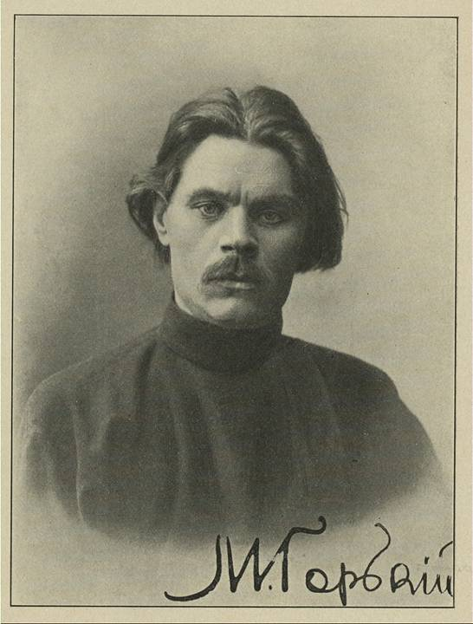
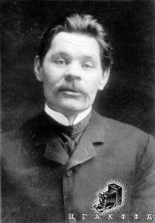
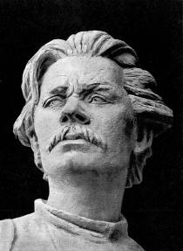
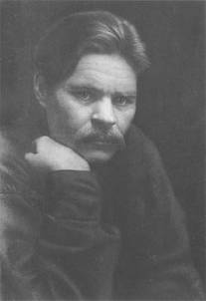
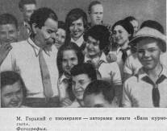
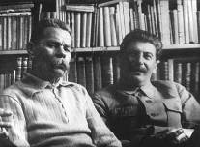


Slide 2
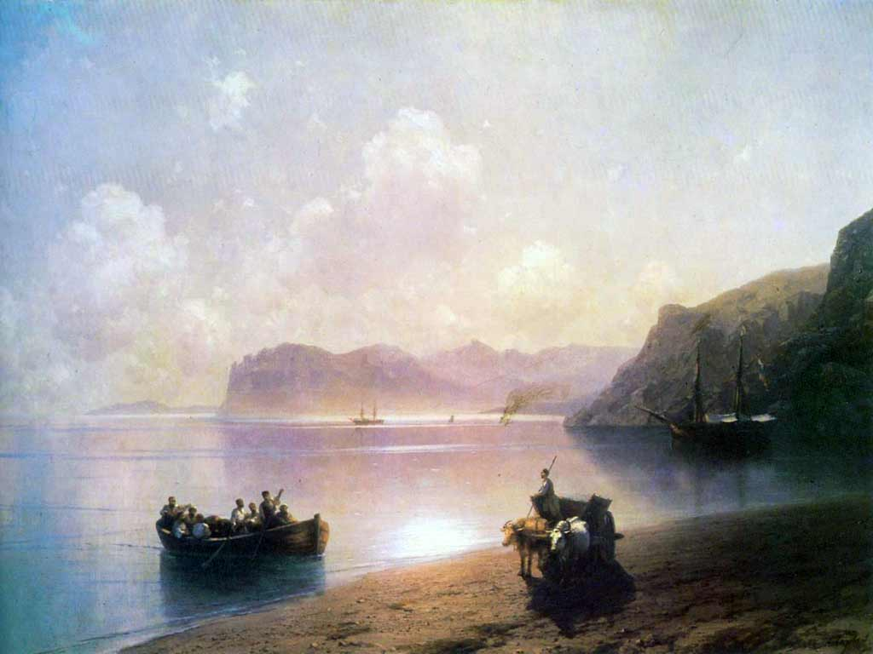
Максим Горький
Романтические рассказы

Slide 3
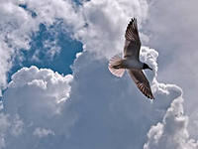


Slide 4
МОУ гимназия №48
Мировая художественная культура
РОМАНТИЗМ
Романтизм
Выполнили: ученики 11А класса Межетова М., Боровых Т., Русаков А., Окунева О.
Челябинск 2009

Slide 5
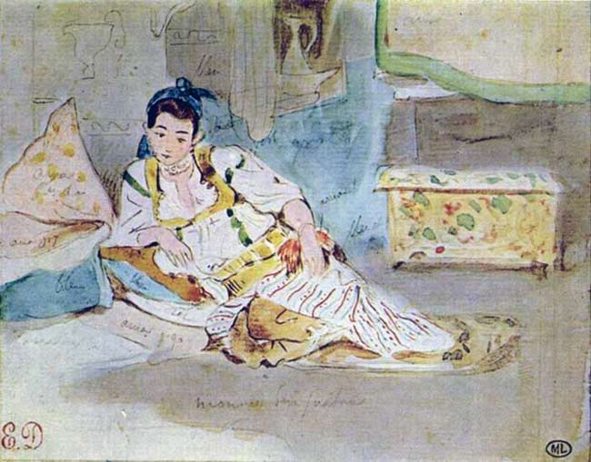
Романтизм сменяет эпоху Просвещения и совпадает с промышленным переворотом. Если Просвещение характеризуется культом разума и основанной на его началах цивилизации, то романтизм утверждает культ природы, чувств и естественного в человеке. Именно в эпоху романтизма оформляются феномены туризма, альпинизма и пикника, призванные восстановить единство человека и природы. Востребованным оказывается образ «благородного дикаря», вооруженного «народной мудростью» и не испорченного цивилизацией. Пробуждается интерес к фольклору, истории и этнографии.
Э. Делакруа «Алжирские женщины (этюд)» Акварель.

Slide 6
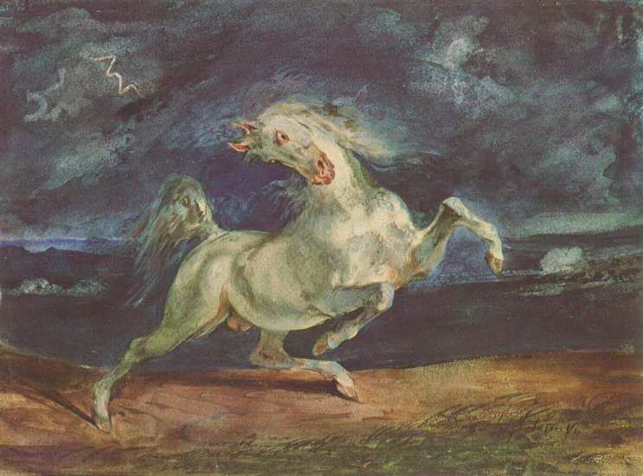
Необыкновенные и яркие картины природы, жизнь, быт и нравы далеких стран и народов – вдохновляли романтиков. Они искали черты, составляющие первооснову национального духа. Национальная самобытность проявляется прежде всего в устном народном творчестве. Отсюда интерес к фольклору, переработка фольклорных произведений, создание собственных произведений на основе народного творчества.

Slide 7
Концепция романтизма
Принцип романтического двоемирия
Несоответствие,
разлад идеального и реального мира,
мечты и жизни
Главная черта романтизма
Противостояние романтика
и окружающего мира

Slide 8
МОУ гимназия №48
Мировая художественная культура
Индивидуалист
Противо-поставлен
другим
персонажам
Романтизм
Его жизнь полна
риска и опасности
Романтический
герой
Всегда одинок
Романтический
герой
Выполнили: ученики 11А класса Межетова М., Боровых Т., Русаков А., Окунева О.
Полный
необъяснимых загадок
Живёт не разумом,
а эмоциями
Натура глубокая,
неизведанная
Челябинск 2009

Slide 9
Романтические произведения М. Горького
«Песня о
Буревестнике»
РОМАНТИЗМ
«Песня о Cоколе»
Романтизм
«Макар Чудра»
Герои сильные ,
гордые, свободолюбивые,
одинокие, любящие жизнь и людей
«Старуха Изергиль»

Slide 10
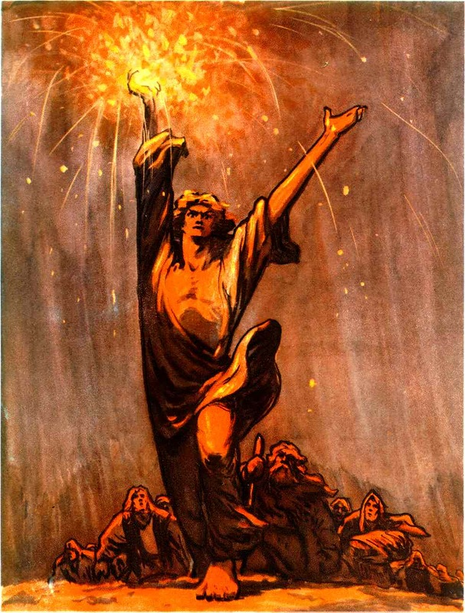
Данко
Кто ничего не делает,
с тем ничего
не станется.
Нести людям свет.
Жить с людьми
и для людей.
Жертвовать собой,
спасая других.
Романтизм

Slide 11
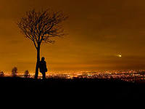
Ларра
Романтизм
Отверженный
Сын женщины и орла
Жить без людей и только для себя
Превращается в тень

Slide 12
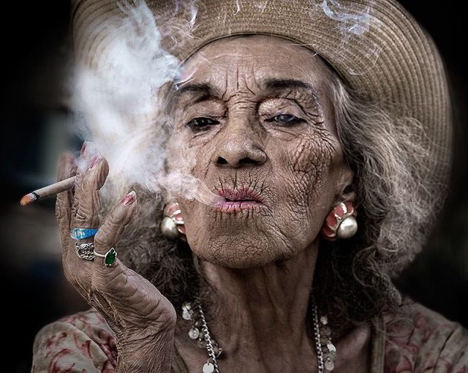
Старуха Изергиль
Кому из героев близка Старуха Изергиль:
Данко или Ларре?
РОМАНТИЗМ
Жить с людьми, но для себя
Романтизм

Slide 13
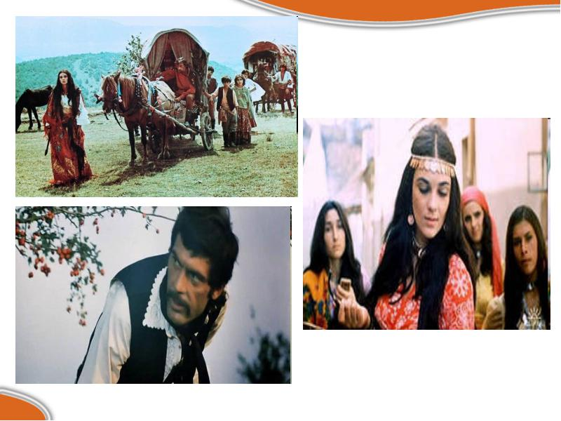
Усы легли на плечи и смешались с кудрями, очи, как ясные звезды, горят, а
улыбка - целое солнце, ей-богу! Точно его ковали из одного куска железа
вместе с конем.
С таким человеком
ты и сам лучше становишься.
Лойко Зобар
Кабы орлица к ворону в гнездо по своей воле вошла, чем бы она стала?
Романтизм
Радда
Может
быть, ее красоту можно бы на скрипке сыграть, да и то тому, кто эту скрипку,
как свою душу, знает.

Slide 14
Пейзаж
Безграничная степь
Бесконечное море
Романтизм
Символы свободы

Slide 15
Композиция
Рассказ в рассказе:
рассказ о жизни старухи Изергиль
легенды о Данко и Ларре;
рассказ о жизни Макара Чудры,
рассказ о Зобаре и Радде
РОМАНТИЗМ
Романтизм
Что общего в композиционном
строении рассказов?
Образы рассказчиков:
Макар Чудра,
старуха Изергиль
Образ повествователя:
человек,
путешествующий по Руси
Характеристика героев
через портрет
Пейзажные зарисовки,
раскрывающие
внутренний мир героев

Slide 16
В рассказах рассмотрены разные философии жизни:
- Кто ничего не делает, с тем ничего не станется;
-Чтобы жить – надо уметь что-нибудь делать;
Жить без людей и только для себя;
Жить с людьми, но для себя;
Жить с людьми и для людей…
Какая философия жизни близка вам?
Романтизм

